Slide 1
고객의 선택을 받는 여정
( 두 번째 고개 넘기)
※ 첫 번째 고개 : 타깃고객층을 분류하고 고객니즈를 파악하는 단계(NPD)
상품기획팀
2024.05

Slide 2

1. 고객의 시각에서 본 가격?
- 결코 호구가 되지 않겠다?
High Price
수용 상한
3C 분석을 통한 가격 책정
Customer
value
고객 가치
(Customer Value)
상품기획에서 타깃고객의 니즈 분석은 필수
Competition
준거가격
Max Profit
경쟁 환경
(Competition)
경쟁에서 살아남으려면 경쟁상품분석이 중요
수용 하한
상품 원가
(Cost)
내부역량을 분석해야 무엇을 할 수 있는지 알 수 있음
Cost
Low Price
※ 준거가격: 고객이 과거 경험 또는 시장 정보를 통해 획득한 가격 정보와 자사 여력을 고려하여 구매하고 싶은 심리적 가격

Slide 3
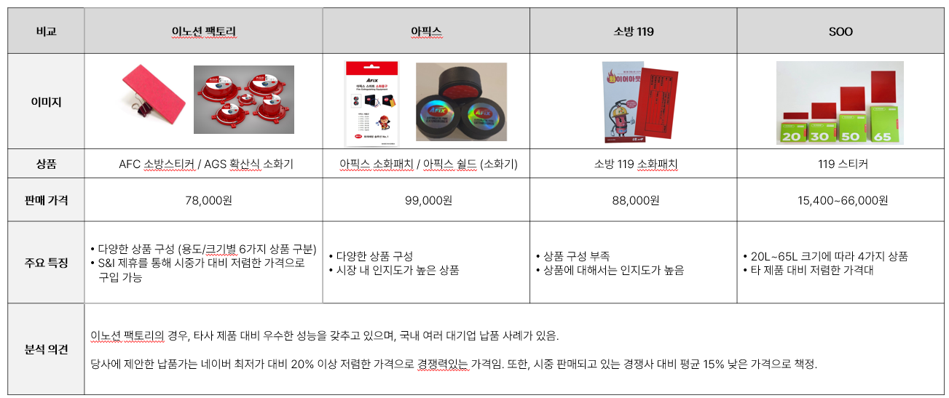
2. 고객의 선택을 받고 싶다면?
- 생각보다 저렴한 가격 제안 보다는 생각지도 못했던 가치 제안!
Competition
3C 분석을 통한 가격 책정 (실무)
고객 가치
(Customer Value)
고객의 선택을 받기위한 Factor 와 유무상여부 구분 → 유상Factor Data축적으로 Add-Value 정량화
경쟁 환경
(Competition)
출시예정상품과 가장 유사한 경쟁상품 비교/분석
→ 준거가격 제시(고객도 시장조사 통상 시행)
Customer
value
Cost (평판, A/S 등)
상품 원가
(Cost)
내부역량을 분석해야 무엇을 할 수 있는지 알 수 있음
※ 고객 가치 측정
※ 경쟁 환경 분석
※ 원가 관리
※ 활용방안

Slide 4
3. 우리는?
- 에자일하게 실행하고 평가하고 수정합니다!
■ 체험형 안전교육 (PO 조예람)
3C 분석 | 유형 | 분석 내용 | 수용도 가설
Customer | 타깃분류 | 서울소재 1,000명 이상 사업체 - 업체수: 310개 - 종사자수 : 667,246명
 | 니즈수용 | 교육시간 부담 (교육설문) 일반기업에 맞지 않는 체험 존재
 | 지급여력 | 한국무역보험공사(84만=6.8억/817명) KB자산운용(62만=2.36억/380명) 서울시설공단(17만=6.86억/3970명) | 170,000원/인
 | 기회비용 | 서울여의도-제천교육장 이동: 5시간 - 연봉 5천만원기준 시급: 99,000원 서울-경기권 전세버스 임차료: 50만 - 교육생 15명기준 : 33,000원 | 132,000원/인
Competition | 경쟁환경 | 경쟁업체 : KTservice 교육시간 : 3hr 교육내용 : 체험 13종 + 심폐소생술 | 90,000원/인
Cost | 원가분석 | 교육시간 : 3hr 교육포함 : 체험 18종 | 93,000원/인
일반업종 대상 안전체험교육 (신설)
- 교육비 70,000원
- 교육시간 2hr (체험 9종) ※ 고객니즈 수용
High Price
수용 상한
93,000원
Customer
value
Competition
신규상품 출시가격
70,000원
35,000원/hr
Max Profit
30,000원/hr
수용 하한
90,000원
31,000원/hr
Cost
※ 경쟁환경조사표
Low Price

Slide 5
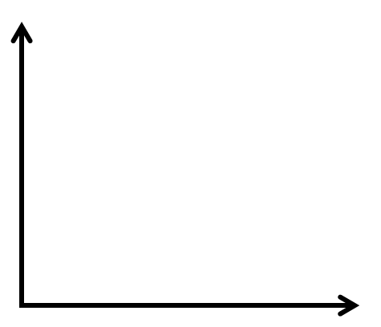
3. 우리는?
- 에자일하게 실행하고 평가하고 수정합니다!
■ 적용된 가격 전략
유형 | 스키밍 가격 | 이코노미 가격 | 상품 믹스 | 세분화
전략 목표 | 투자금 조기 회수 초기 고가격 설정 | 시장 점유율 확대 경쟁 장벽 높이기 | 상품 라인 가격 라인 선택 사양 묶음 상품 | 세분 시장별 차별
개념도
가격곡선
스키밍 가격
프리미엄 가격
상한 | 100,000 |  | 묶음상품(안전+심폐)
기준 | 93,000 |  | 기본과정(3hr, 18종)
 | 90,000 |  | 경쟁사(3hr, 13종)
 | 70,000 |  | 신설과정(2hr, 9종)
 | …
하한 | 30,000 |  | 심폐소생술(2hr)
가격
이코노미 가격
침투 가격
품질

Slide 6
첨부1. 경쟁 환경 조사표
경쟁 환경 조사
업체 명칭 | S&I corp. | KT service | 현대건설 / 삼성이앤에이 | 안전보건공단
판매 가격 | 93,000원/인 | 90,000원/인 | 외부인 사전 문의 | 무료
주요 특징 | 서울시 마포구 소재 교육시간 3hr | 서울 강서구 소재 교육시간 3hr | 서울 소재 건설업 특화 | 제천, 공주,경산,담양, 김해,여수 소재(6개소) 교육시간 4hr
분석 의견 | 안전보건공단에 등록된 민간안전체험교육장 총 34개소 중 서울 소재 교육장은 4개소이며, 일반 기업이 현실적으로 이용 가능한 체험교육장은 2개소임 독과점 구조의 상품이나, 법정 의무교육이 아닌 자발적인 선택과정으로 가격 책정에 제약이 존재 교육생들에게는 테마파크와 같은 신박한 경험과 안전의식 고취를 목적으로하며, 고객사 교육담당자에게는 교육생들의 성취도와 만족도, 교육비의 적정성도 매우 중요함

Slide 7
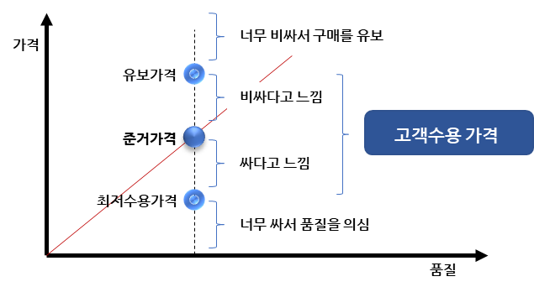
첨부2. 고객 가치 측정
① 고객 가치 정량화
구분 | 주요 활동 | 분석 자료
사전 예측 | 고객 니즈 및 선호도 리서치 고객 가격 민감도 분석 | -고객 수용도 -가설 수립, 측정, 평가
사후 관리 | 고객군별 선호하는 가치 Factor 분류 기판매 고객에 대한 가격 차액 분석 | -Data 분석 및 예측 모델
※ 준거가격: 과거 구매 경험이나 가지고 있는 가격정보를 기초로 형성된 고객의 심리적 가격

Slide 8
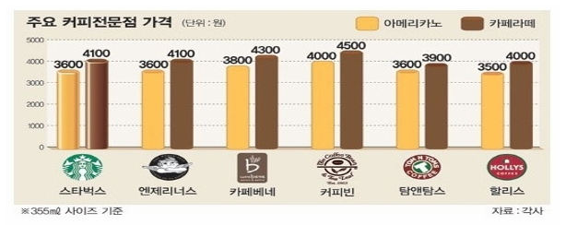
첨부3. 경쟁 환경 분석
② 경쟁 환경 분석
구분 | 주요 활동 | 분석 자료
경쟁 시장 분석 | 시장 점유율 현황 분석 시장 플레이어 및 경쟁 상품군 분석 | -업종 현황 -기업 자료
경쟁사 분석 | 주요 경쟁사 선정 경쟁사 가격 전략 분석 비교 우위 전략 수립 | -주요 고객 -가격 정책 -영업 채널
4,500원
목표 경쟁 타깃가
4,150원
경쟁사 평균가

Slide 9
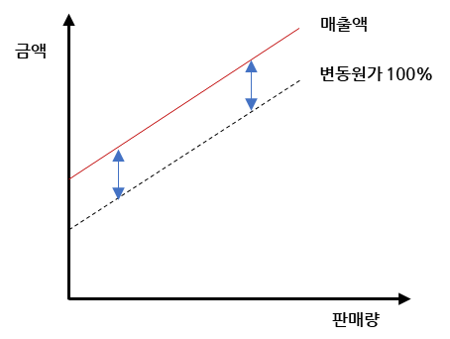
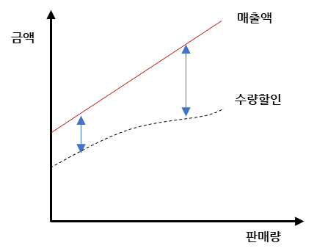
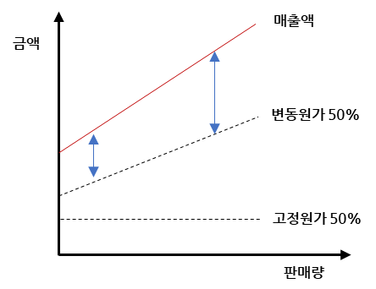
첨부4. 원가 관리
유형 | 동행 I 형 | 동행 II 형 | 주도 형
개념도
특징 | 변동원가 100% | 판매수량별 단가할인 | 변동원가 50%, 고정원가 50%
기여도 | 재무 볼륨-업 기여 Middle 이익률(비율) 기여 Zero | 재무 볼륨-업 기여 High 이익률(비율) 기여 Middle | 재무 볼륨-업 기여 High 이익률(비율) 기여 High
상품군 | 용역형 상품 소기업 제공 상품 | 박리다매형, 신기술주기가 짧은 상품 초기 투자비가 필요한 상품 | 자가 개발형 상품(OEM, ODM 포함) 공급 체인이 결합된 기업 상품

Slide 10

첨부5. 기준 가격 활용
사업 계획 수립 및 평가
Y
재무 목표
충족 여부
Ⅰ 상품매출액
Ⅱ 상품매출원가
- 상품구입액
- 직접인건비 (전담PO 등)
Ⅲ 매출총이익
Ⅳ 판매비와일반관리비
- 마케팅비 (사업확대전략수반)
Ⅴ 영업이익
기준가격 x 예상수요
매입원가 x 예상수요
N
Y
사업 전략
필요 여부
N
상품 런칭
상품 런칭 보류

Slide 11
